Slide 1

«Bottles Without Blunders (BWB)» Программно-аппаратный комплекс выявления дефектов медицинских флаконов
Выполнили: Яковлев А.М., Шалиманов Д.С.
Руководитель: Хомяков Д.В.

Slide 2


Актуальность проекта
Современные стандарты в фармацевтической промышленности накладывают жесткие требования к качеству упаковки. В настоящее время многие компании используют ручные методы контроля, которые требуют постоянной концентрации внимания и подвержен влиянию человеческого фактора. Поэтому в данной отрасли активно разрабатываются и внедряются автоматизированные методы оценки качества.

Slide 3
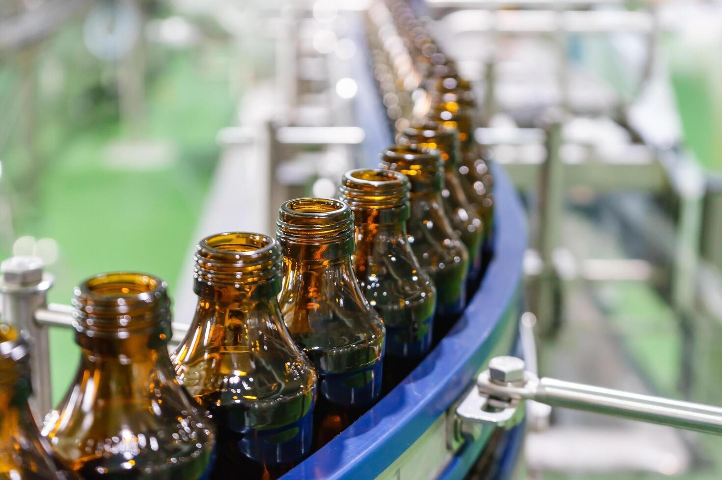
Актуальность проекта
Интеллектуальная система анализа обеспечит соответствие установленным стандартам, таким как отсутствие трещин, пузырьков и инородных включений, позволит снизить риски разрушения флаконов на этапе производстве и при транспортировке, что способствует повышению безопасности потребителей.

Slide 4

Задачи
Цель
Снижение количества дефектных флаконов на производстве лекарственных препаратов
1) Сбор датасета
350 изображений флаконов (дефекты: трещины, сколы, загрязнения).
2 Предобработка изображений
Выделение контуров и удаление фона
3) Обучение моделей нейронных сетей
MobileNet, ResNet, VGG
4) Прототип приложения
Tkinter + python

Slide 5






Функциональная карта проекта
Этап 1
Этап 2
Обработка изображений
Обработка изображений
Анализ результатов
Корректировки в данных
Анализ результатов
Получение данных
Исследование моделей нейронных сетей
Исследование моделей нейронных сетей
Создание прототипа

Slide 6
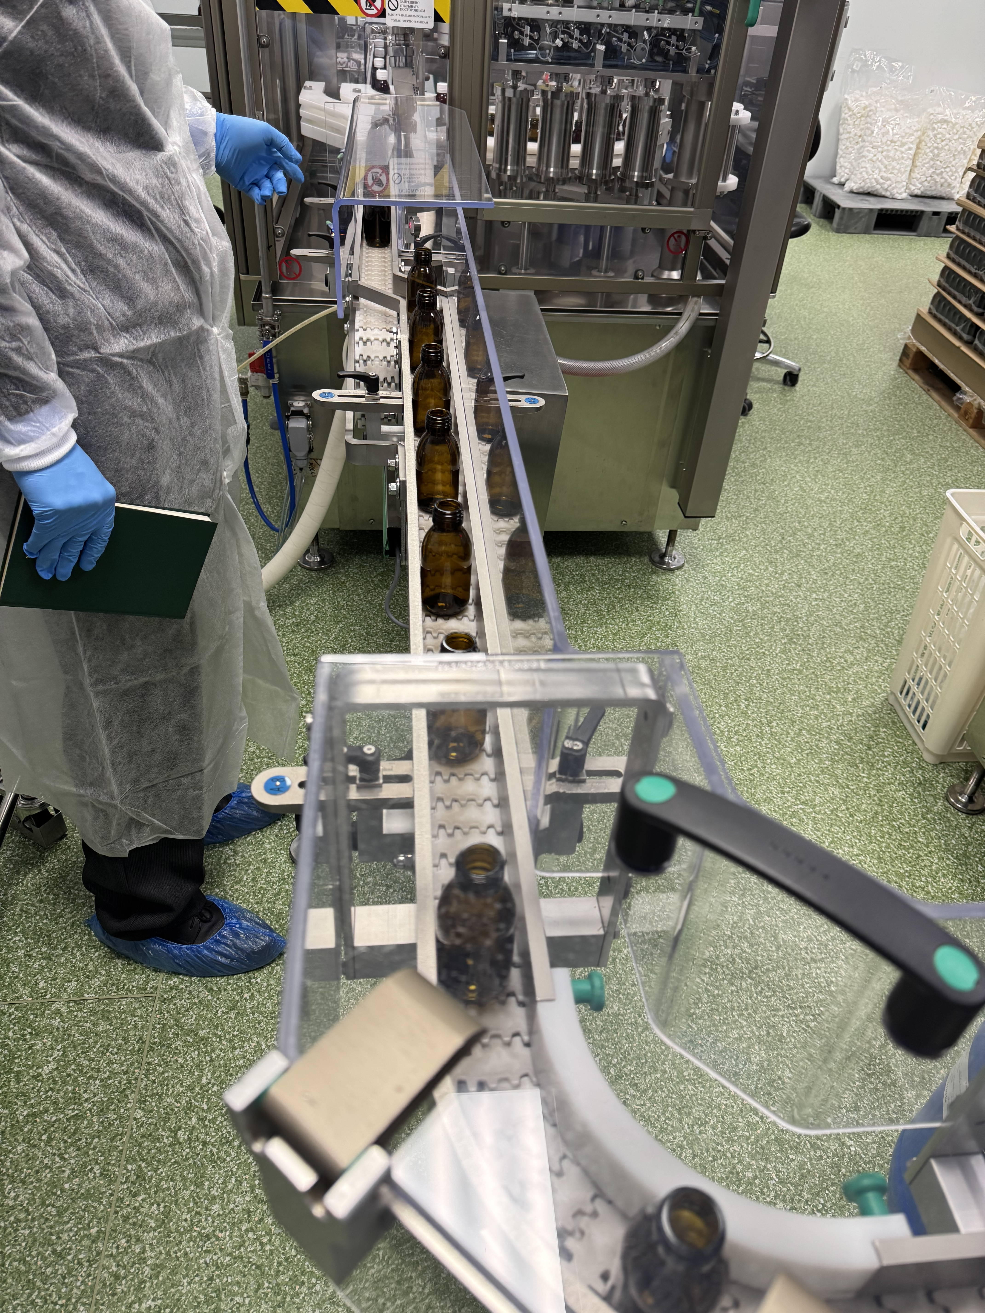
Принцип работы программного аппаратного комплекса
Наш комплекс выполняет многоэтапный анализ флаконов для выявления дефектов:
1. Мультиракурсная съемка – одновременная фиксация каждого флакона с 3-х сторон для полного охвата поверхности
2. Автоматическая обработка – подготовка изображений для анализа флаконов
3. AI-распознавание – выявление производственных дефектов с помощью нейронных модулей.
4. Автоматизированная отбраковка – мгновенный сигнал для удаления дефектных образцов с конвейера
Система обеспечивает сквозной контроль качества без остановки производства.
25.06.2025

Slide 7
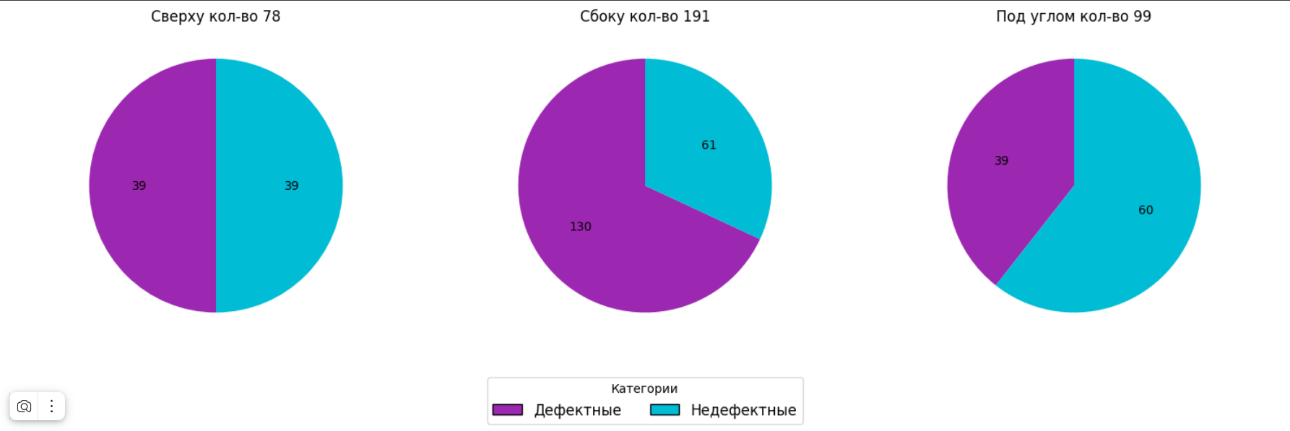
Датасет
25.06.2025

Slide 8
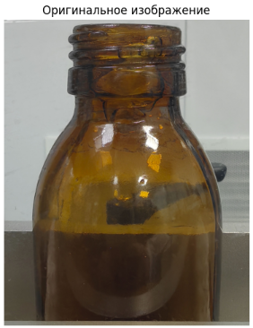
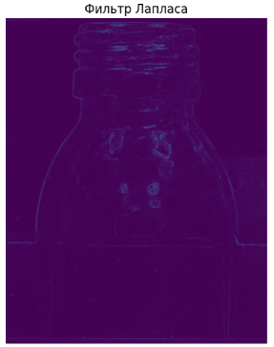
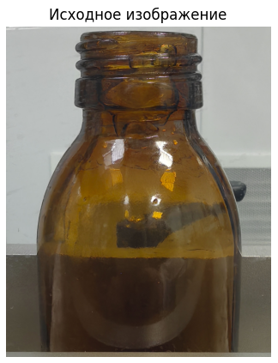
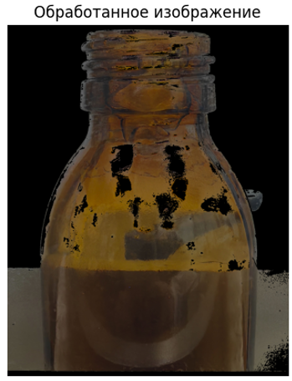
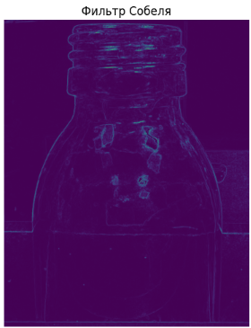
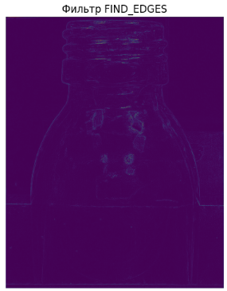
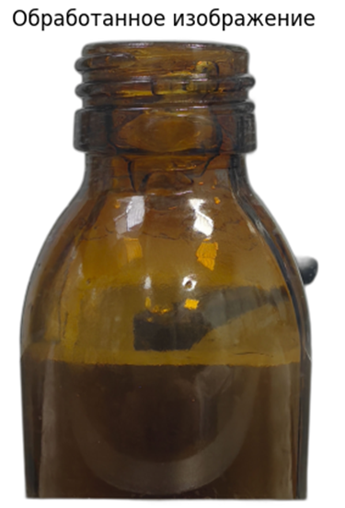
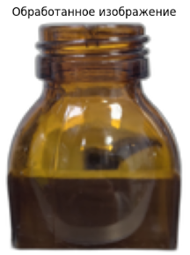
Предобработка изображений (выделение контуров и удаление фона)
25.06.2025

Slide 9
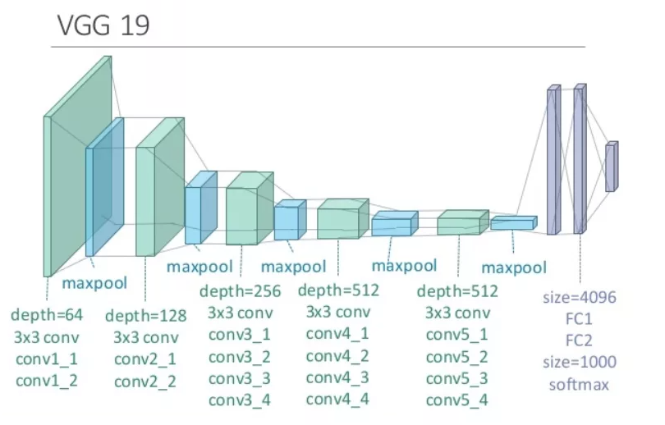
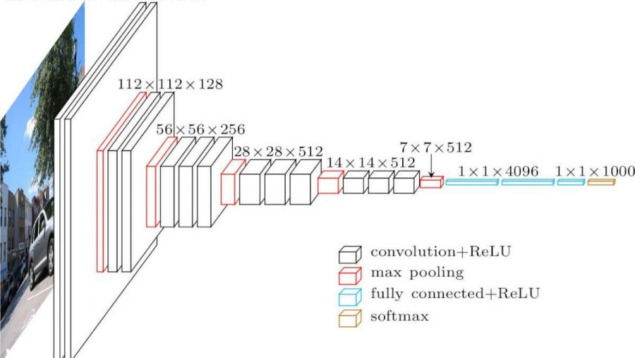
VGG

Slide 10
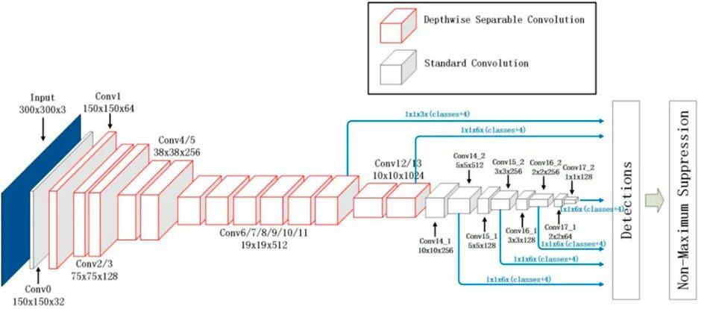
MobileNet

Slide 11
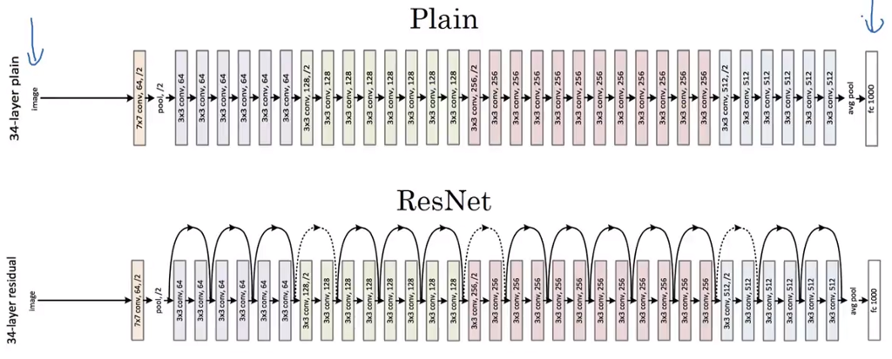
ResNet

Slide 12
Результаты архитектур сверточных нейронных сетей
 | Train Acc | Train Loss | Test Acc | Test Loss
VGG-16 | 0,757 | 0,473 | 0,805 | 0,4
VGG-19 | 0,681 | 0,643 | 0,802 | 0,463
ResNet-18 | 0,869 | 0,316 | 0,881 | 0,271
ResNet-34 | 0,897 | 0,210 | 0,828 | 0.353
ResNet-50 | 0,858 | 0,365 | 0,907 | 0,287
MobileNet | 0,971 | 0,171 | 0,868 | 0,308
25.06.2025

Slide 13
Результаты анализа временных показателей производительности моделей на тестовом наборе данных
 | IQR, мс | 95-й процентиль, мс | 99-й процентиль, мс
VGG-16 | 0.073 | 4.868 | 4.949
VGG-19 | 0.187 | 5.661 | 7.684
ResNet-18 | 0.121 | 3.802 | 4.650
ResNet-34 | 0.179 | 6.056 | 7.623
ResNet-50 | 0.238 | 8.456 | 10.108
MobileNet | 0.374 | 10.208 | 17.345
25.06.2025

Slide 14
Результаты архитектуры ResNet
 | Acc | Loos | OK | FP | FPR | NG | FN | FNR
1 | 0,8816 | 0,2710 | 35 | 2 | 0,0571 | 41 | 7 | 0,1707
2 | 0,9605 | 0,1462 | 35 | 1 | 0,0285 | 41 | 2 | 0,0487
3 | 0,9539 | 0,1909 | 75 | 5 | 0,0666 | 77 | 2 | 0,0259
4 | 0,9737 | 0,1192 | 75 | 3 | 0,04 | 77 | 1 | 0,0129
5 | 0,6447 | 0,5963 | 34 | 20 | 0,5882 | 42 | 7 | 0,1666
6 | 0,9211 | 0,2104 | 34 | 7 | 0,1747 | 42 | 0 | 0
7 | 0,7303 | 0,4937 | 73 | 35 | 0,4794 | 79 | 6 | 0,0759
8 | 0,9132 | 0,2375 | 74 | 11 | 0,1486 | 78 | 6 | 0,0789
OK (Good) – количество не дефектных флаконов, FP – ошибки первого порядка, FPR – доля ложноположительных ошибок, NG (Not Good) – количество дефектных флаконов, FN –ошибки первого порядка, FPR – доля ложноотрицательных ошибок.
25.06.2025

Slide 15
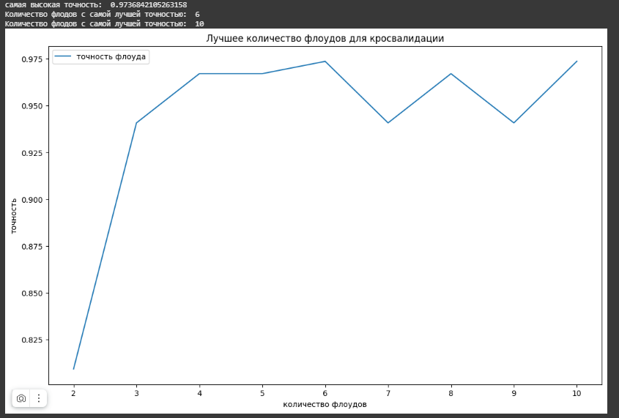
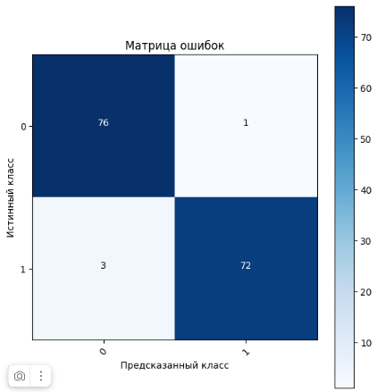
Лучший результат
Вариант обучения с cross-validation с аугментации и без фильтрации

Slide 16
Прототип приложения
25.06.2025

Slide 17
Перспективы развития проекта
Реальные испытания – Тестирование в июне, которые уже провелись, на производственной линии для проверки точности и надежности.
Создание полноценного прототипа – Предполагается создание первого прототипа программного комплекса с возможностью выявления дефектов с трех ракурсов.
Новые флаконы – Расширение базы данных за счет добавления флаконов разных производителей и размеров.
Классификация дефектов – Введение детальной градации брака (трещины, сколы, пузырьки) для более точного анализа.
25.06.2025

Slide 18



Связаться с нами
Яковлев Андрей Михайлович
Вопросы?
Шалиманов Дмитрий Сергеевич
18

